Slide 1
七年級 英語課程說明

Slide 2
Index
I
Teaching materials
III
Grading policy
Basic requirement
III
Reminders for students and parents
IV
Modern PowerPoint Presentation

Slide 3
I
教材與上課內容 Course introduction
翰林課本習作
文法宅急通
良師英語講義
完勝大考 初級1~2500
My ET 系統
雜誌: 大家說英語
上課筆記
分組競賽
分組報告
文法加強
google classroom
題目練習
Reading Note
字彙實力
聽讀練習

Slide 4
II.
評分項目,標準與原則Grading policy
50% + 50%
英語聽講
平時作業
抽考
My ET
課堂表現
平時 小考

Slide 5
III. 上課基本要求
上課用具備齊
作業準時繳交
遵守上課秩序
積極主動面對問題

Slide 6
IV
Just a Reminder
1
協助心態轉變
2
專注力與自律的培養
3
良好學習習慣的養成
4
關心與放心

Slide 7
英文老師: 張哲娬ㄨˇ
分機: (02)2245-3000 #172
Email: changchewu@gm.nssh.ntpc.edu.tw

Slide 8
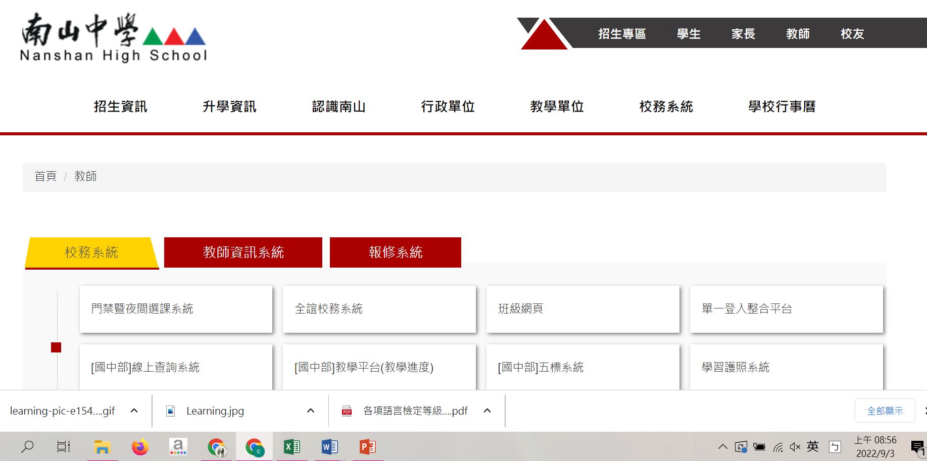

Slide 10
